Slide 1
ПОРТФОЛІО
вчителя біології,
географії та
пізнаємо природу
Кривульської
Валентини
Валентинівни

Slide 2
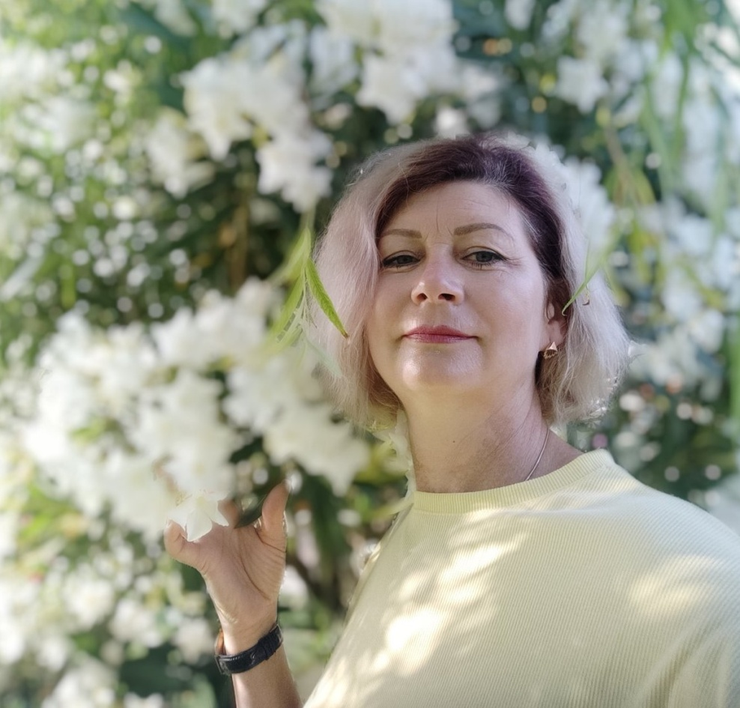
Кривульська
Валентина
Валентинівна
  04.08.1973р.
  Вчитель географії, біології,
  пізнаємо природу.
Стаж роботи: 35 років,
категорія – вища,
педагогічне звання –
“Старший учитель”.

Slide 3

План професійного зростання
1.Удосконалювати педагогічну техніку володіння інноваційними технологіями.
2.Працювати з нормативними документами з предмету.
3.Працювати з науково –методичною літературою.
4.Розробляти та проводити відкриті уроки ( позакласні заходи) з використанням інтерактивних технологій навчання.
5. Проходити курси підвищення кваліфікації.
6.Брати участь у дистанційних курсах, вебінарах, тренінгах.

Slide 4

Мета портфоліо
-прослідкувати динаміку власної професійної діяльності;
-забезпечити неперервність самоосвіти;
-підвищити рівень методичної культури;
-продемонструвати найбільш значущі результати практичної діяльності для оцінки своєї професійної компетентності;
-об’єктивно оцінити свої можливості та спланувати роботу для досягнення більш високих результатів;
-систематизувати навчальні матеріали й напрацювання

Slide 5
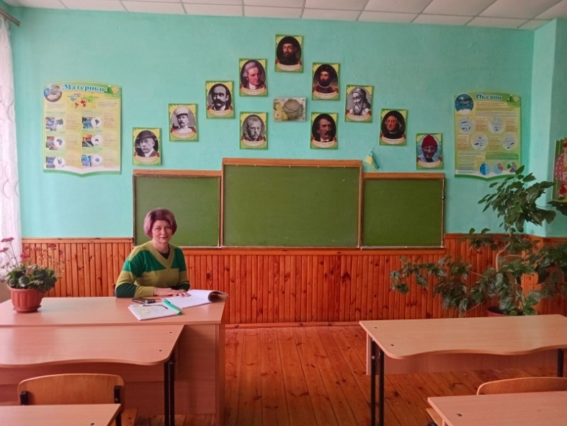
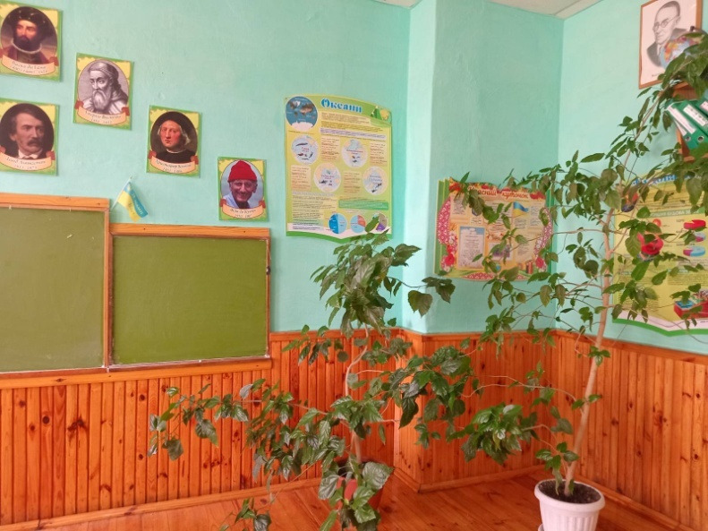
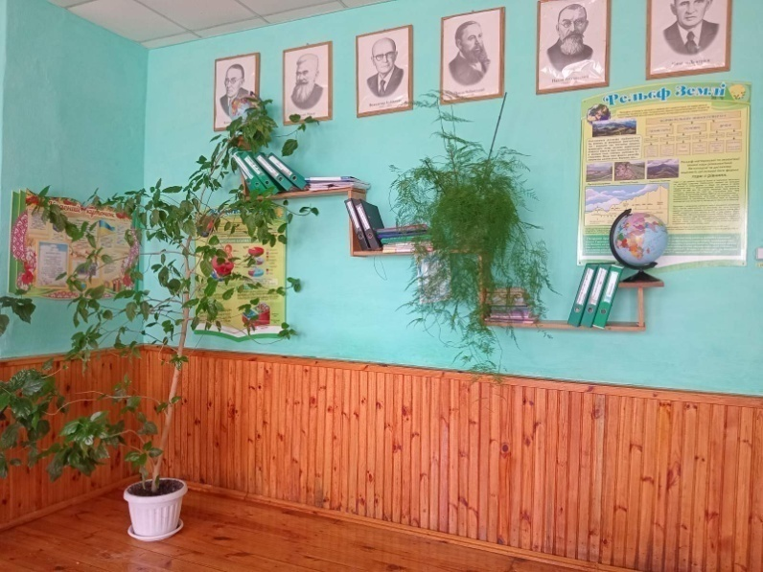
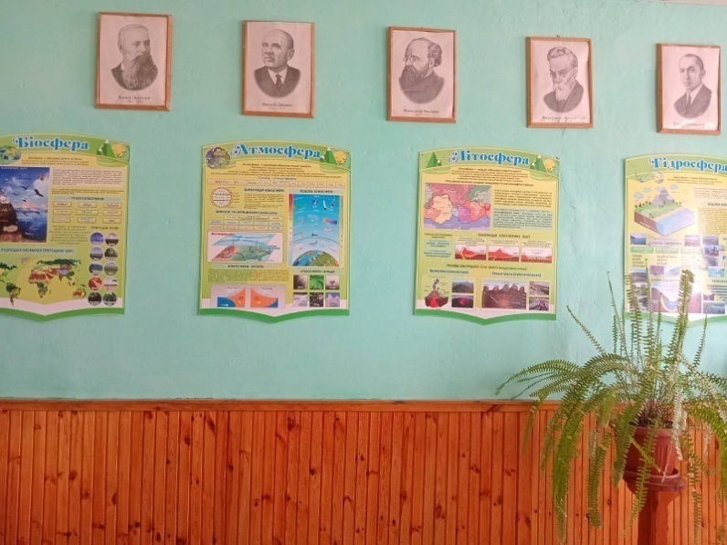
Мій кабінет -моя фортеця

Slide 6
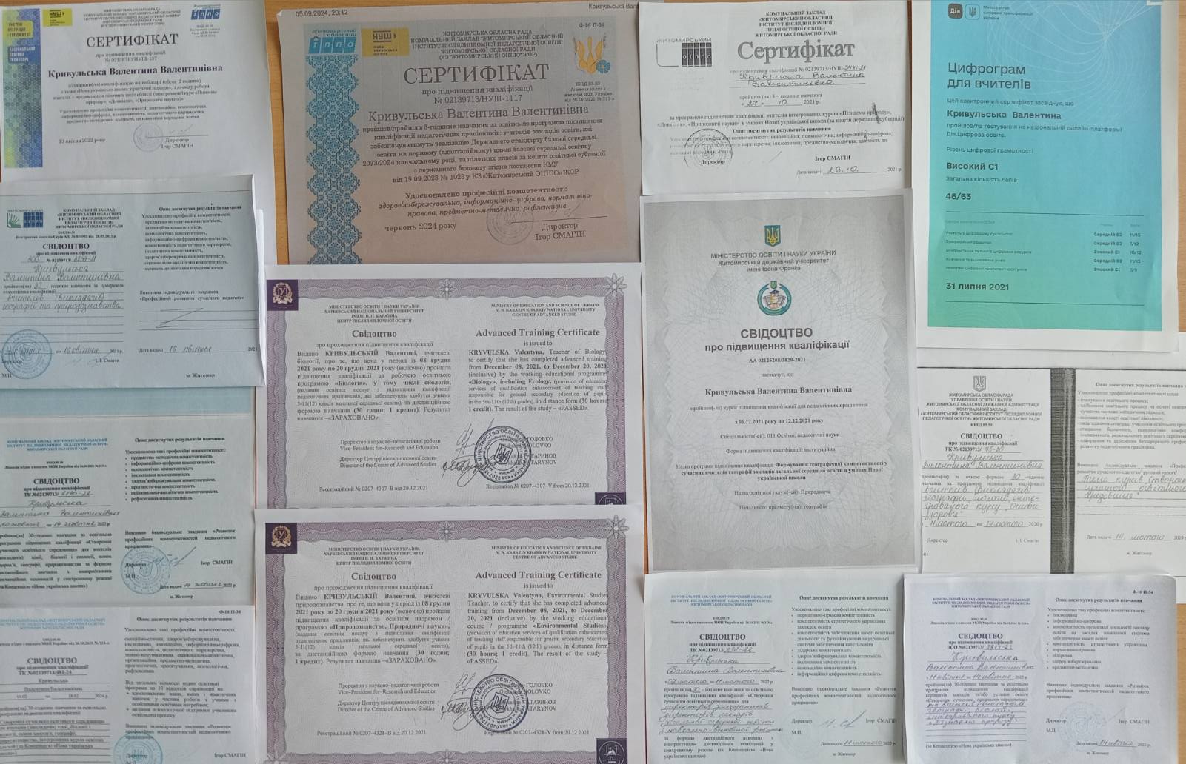

Підвищення кваліфікації

Slide 7
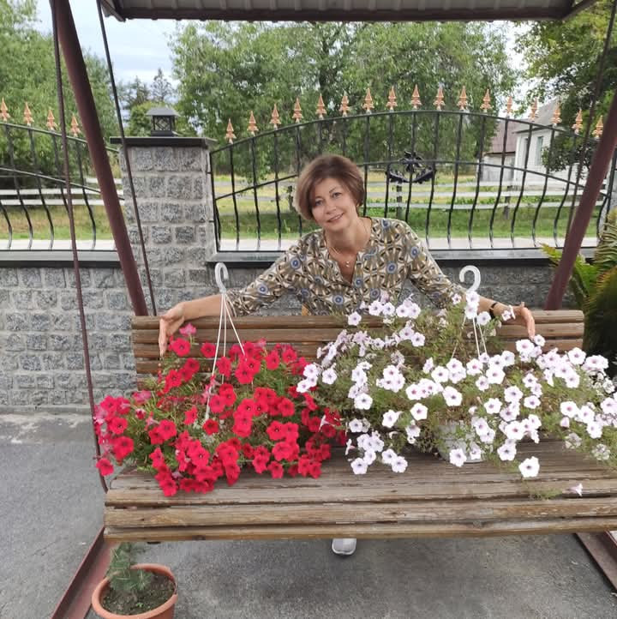


Життєве кредо
“Найкраща наука життя – мудрість.
А найвища мудрість – бути добрим!”

Slide 8

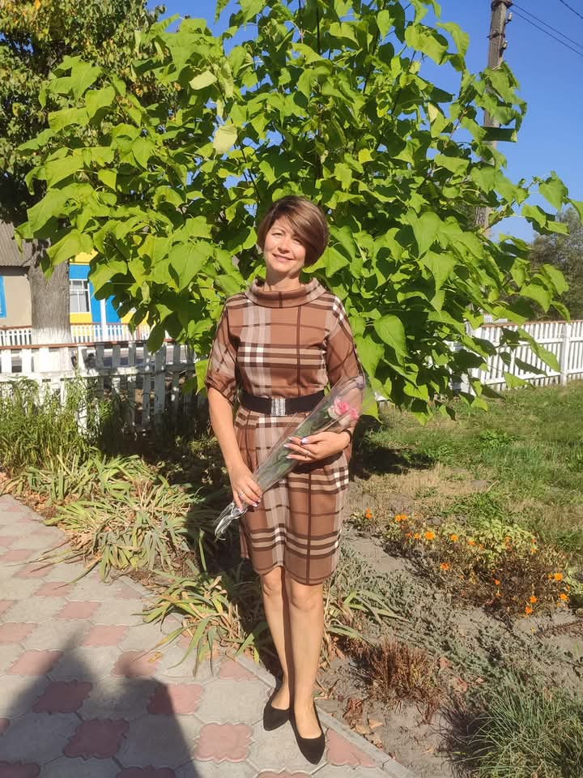
Педагогічне кредо
“Таємницю творчості слід шукати
в Любові”.
Фото

Slide 9

Мої педагогічні принципи
Щоб вчити дітей – постійно вчися самій
Цінність знань - у їхньому практичному застосуванні
В кожній дитині є щось хороше – знайди його
Дитина повинна реально оцінювати себе – це запорука успіху
Добрий гумор – помічник вчителя

Slide 10

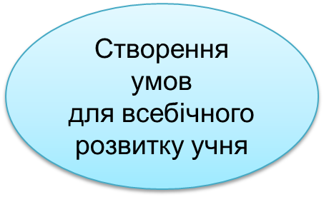


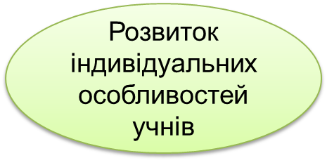
Основні напрямки роботи
Використання
нових форм і методів роботи
Впровадження інноваційних
технологій
Розвиток пізнавальної
активності учнів

Slide 11
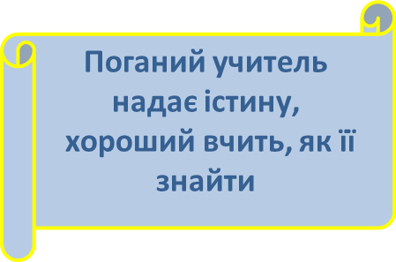

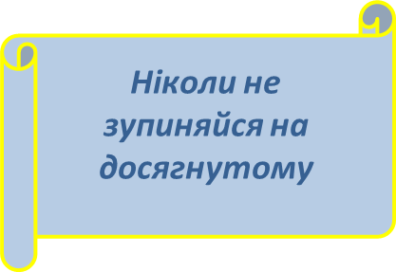

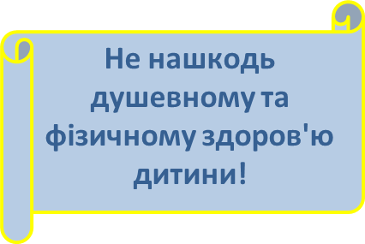
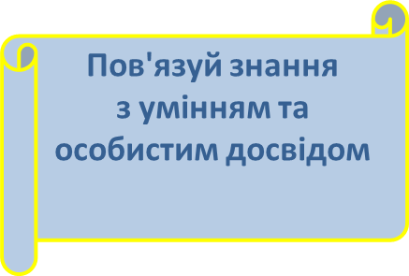
Основні правила роботи
Пам'ятай: "Навчити неможливо, навчитися - можна"

Slide 12
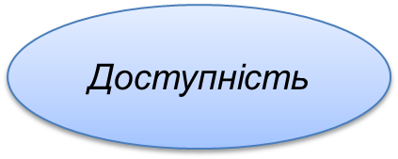
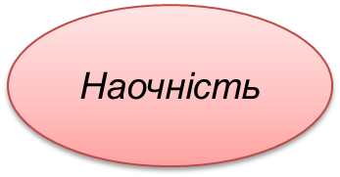
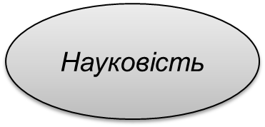



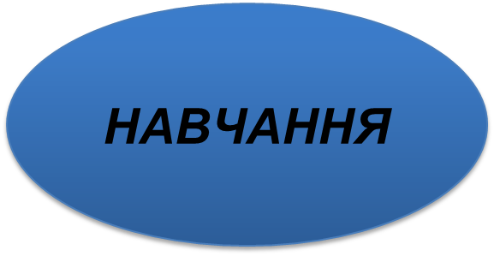


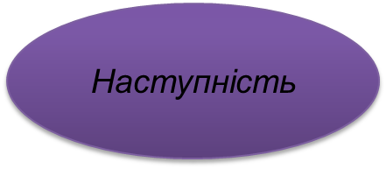
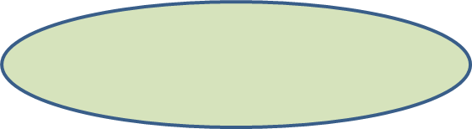
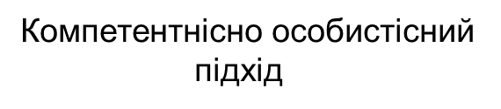
Основні принципи роботи

Slide 13

Проблема, над якою працюю:
“Використання проблемно – пошукового методу на уроках біології, географії, пізнаємо природу”

Slide 14

Система роботи над темою
Вивчення методичної літератури
Ознайомлення з перспективним досвідом з даного питання
Апробація нових форм і видів роботи на уроках
Розробка власних фрагментів уроків та їх апробація
Корегування процесу впровадження та результативності
Моніторинг результативності впровадження інноваційних методів
Узагальнення та презентація власного досвіду

Slide 15


Схема
професійної діяльності
Методична робота
Навчальна робота
Позакласна робота
Методичні розробки уроків, заходів
Семінари, педради
Робота МО вчителів природничо -математичного циклу
Самоосвіта
Індивідуальні бесіди
Робота з обдарованими дітьми
Робота з батьками
Урок
Стандартний Нестандартний

Slide 16


Інтерактивні технології
Технологія проектного навчання
Інформаційно-комп’ютерні технології
Технологія розвитку критичного мислення
Ігрові технології навчання
Інноваційні
технології

Slide 17
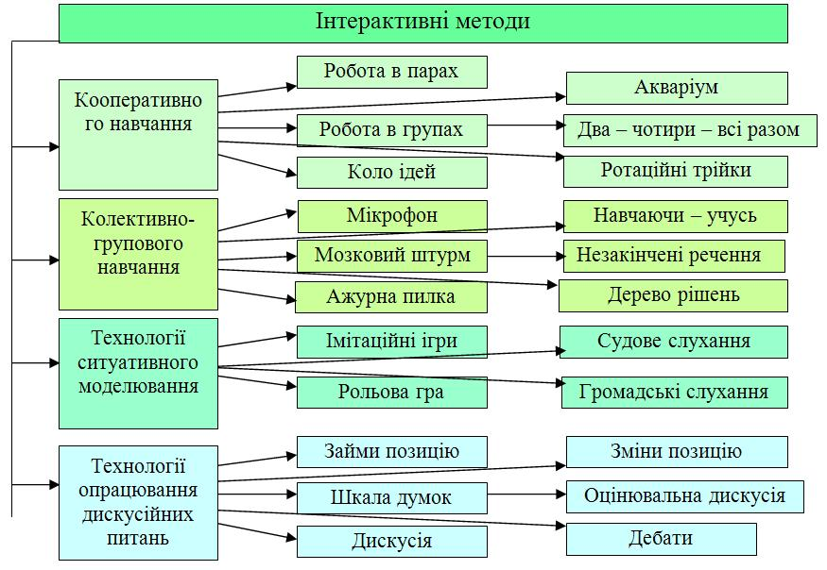
Класифікація інтерактивних методів навчання

Slide 18



Девіз
проблемно - пошукового навчання:
Те, що я чую, я забуваю.
Те, що я бачу й чую, я трохи пам’ятаю.
Те, що я чую, бачу й обговорюю – я починаю розуміти.
Коли я чую, бачу, обговорюю й роблю – я набуваю знань і навичок.
Коли я передаю знання іншим, я стаю майстром.

Slide 19
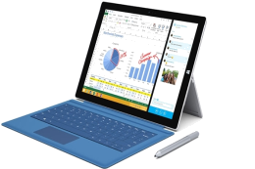


Інформаційно-комп’ютерні технології навчання
Форми
застосування
інформаційно- комп’ютерних
технологій
Презентації
Дослідження
Віртуальні
екскурсії, досліди
Тестування
Проектна
діяльність
Інтернет-олімпіади

Slide 20
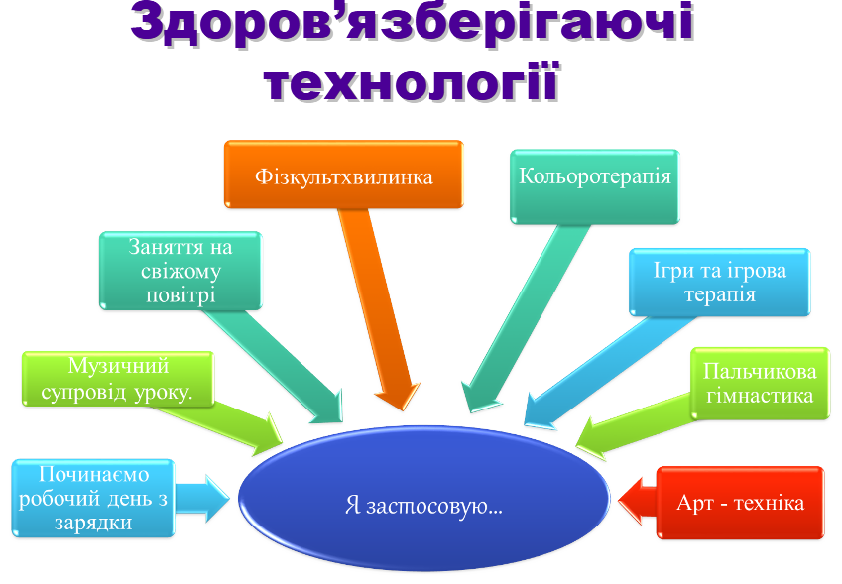

Slide 21

Технологія проєктного навчання
інформаційний
монопроект
прикладний
міжпредметний
ознайомлення
рольовий
позапредметний
за
предметною
галуззю
творчий
за
основною
діяльністю
пошуковий
серед учнів класу
Типи
навчальних
проєктів
дослідження
за характером
контакту
за кількістю
учасників
парний
за
тривалістю
серед учнів школи,
міста, країни, світу
індивідуальний
середньостроковий
груповий
короткостроковий
довгостроковий

Slide 22
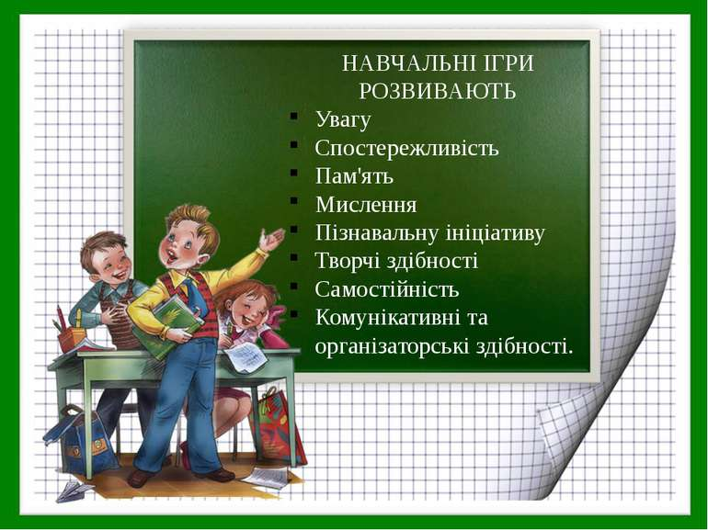


Ігрові технології навчання
  Третій зайвий
Впіймай помилку і склади слово
Впізнай мене
Дешифрування
Розшифруй слово
Дидактичні картки
Морський бій
Знайди пару
«Так чи ні?»

Slide 23

Технологія розвитку критичного мислення
Що ж таке критичне мислення?
Це процес аналізу, синтезування й обґрунтовування оцінки достовірності інформації; властивість сприймати ситуацію глобально, знаходити причини і альтернативи; здатність генерувати чи змінювати свою позицію на основі фактів й аргументів, коректно застосовувати отримані результати і приймати зважені рішення.
Методи та прийоми розвитку критичного мислення:
Кошик ідей
Асоціативний кущ
Фішбоун
Кубик Блума

Slide 24


Система роботи
в позаурочний час
Предметні учнівські олімпіади
з географії та біології
Тиждень географії та біології у ліцеї
Всеукраїнські конкурси «Геліантус”.
Позакласні заходи з географії та біології,
екскурсії

Slide 25
Моє шкільне життя –
будні та свята

Slide 26
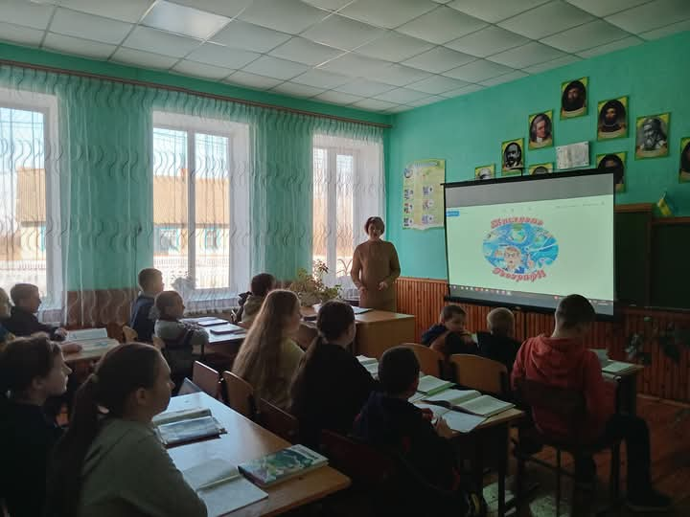
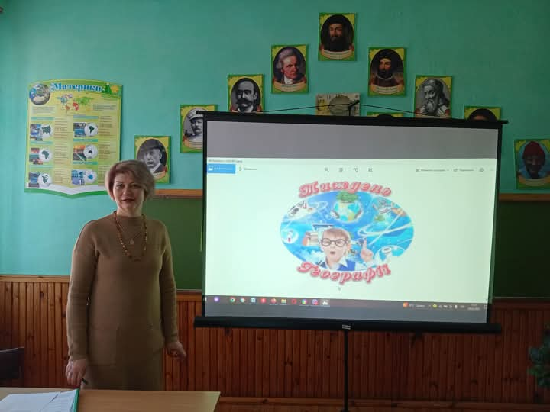
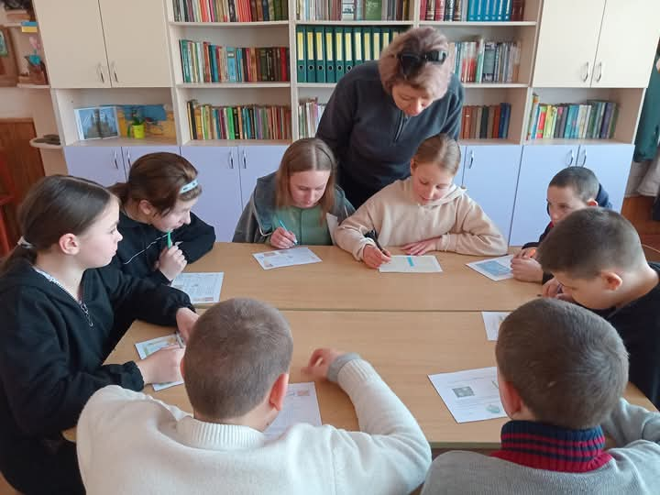
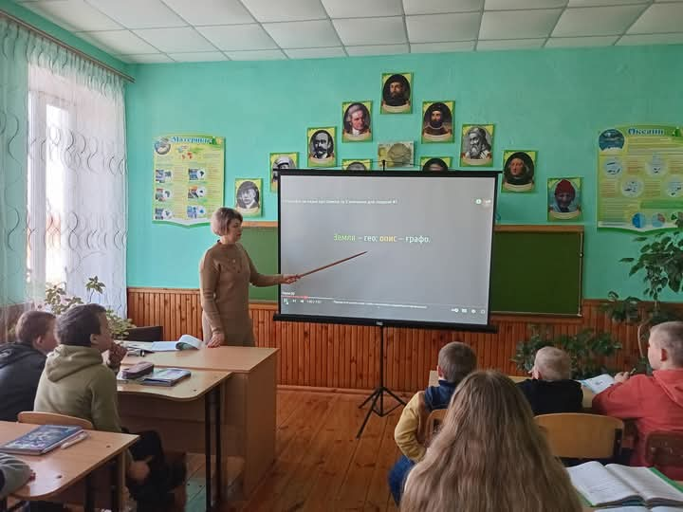
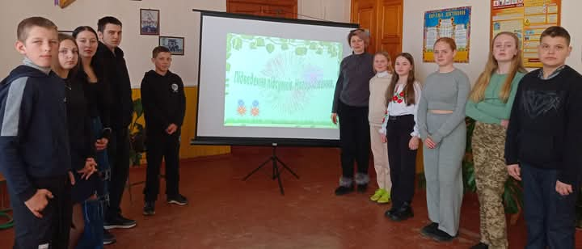
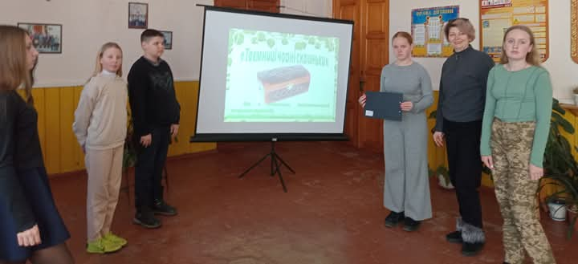
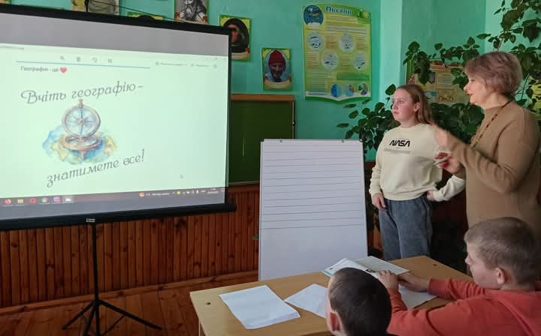
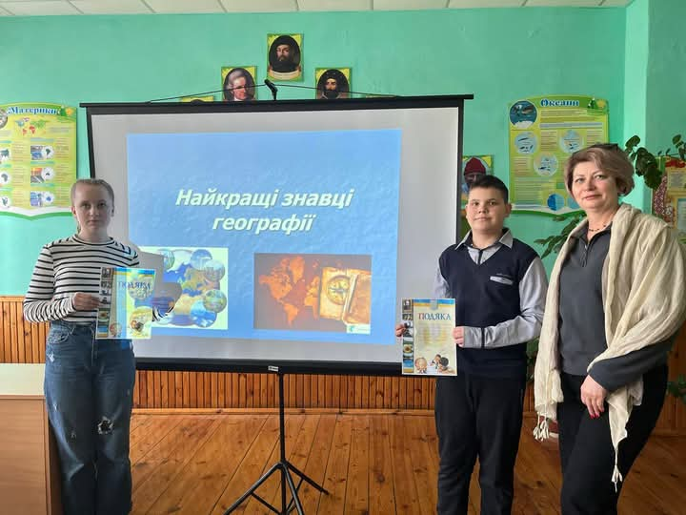
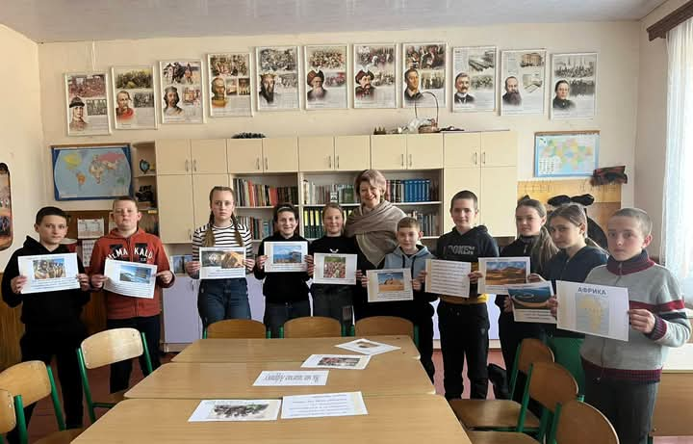
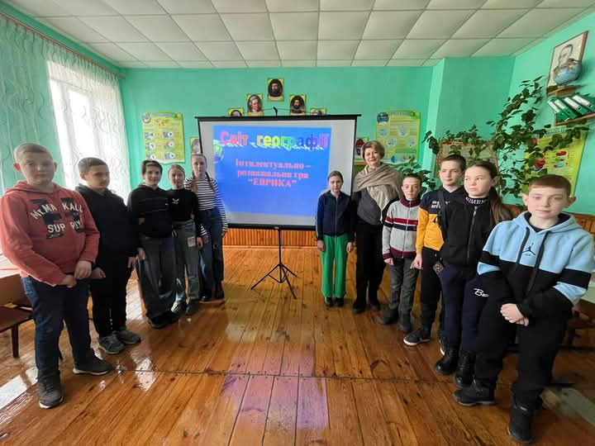
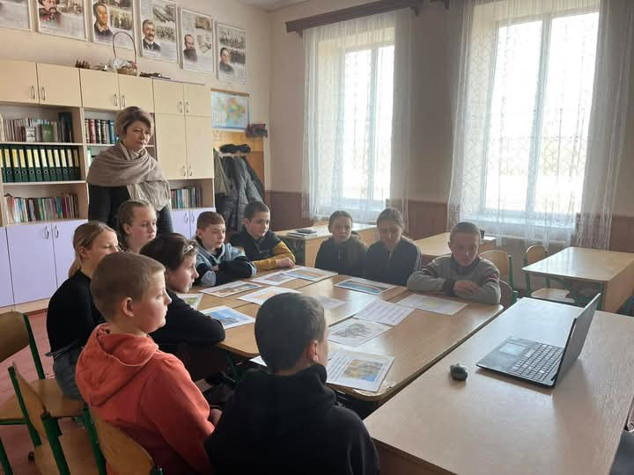
ТИЖДЕНЬ ГЕОГРАФІЇ

Slide 27
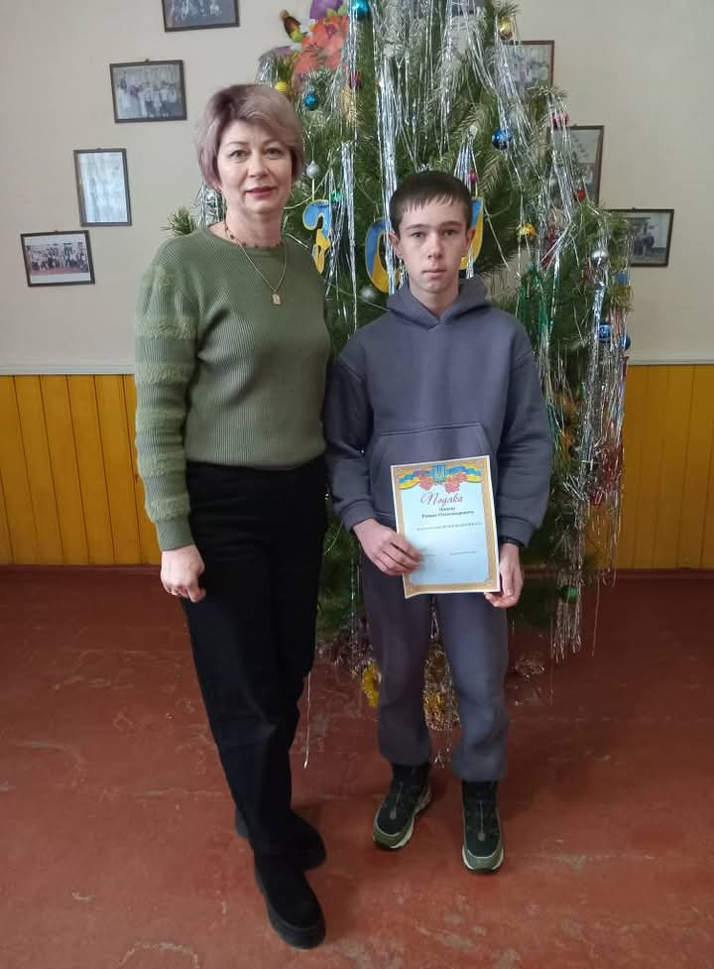
ПОДЯКА
за участь в І етапі МАЛОЇ АКАДЕМІЇ НАУК.

Slide 28
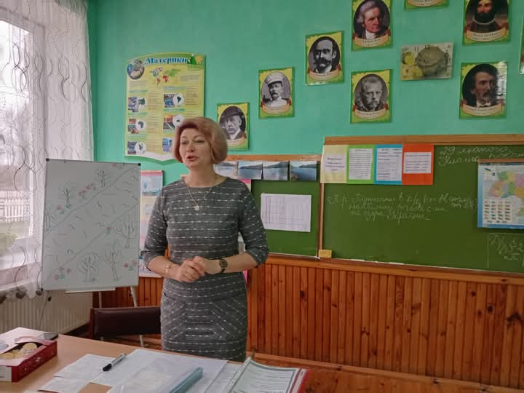

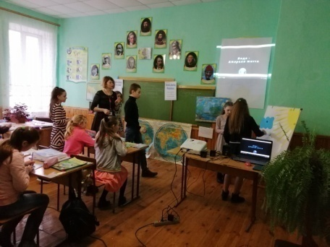
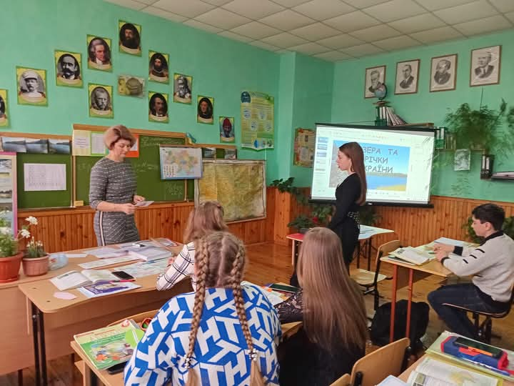
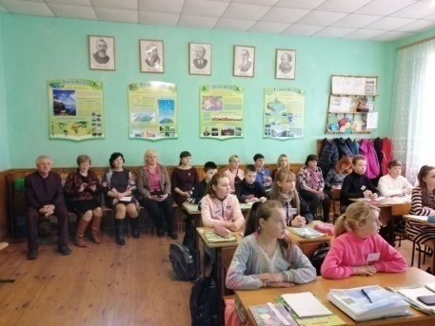
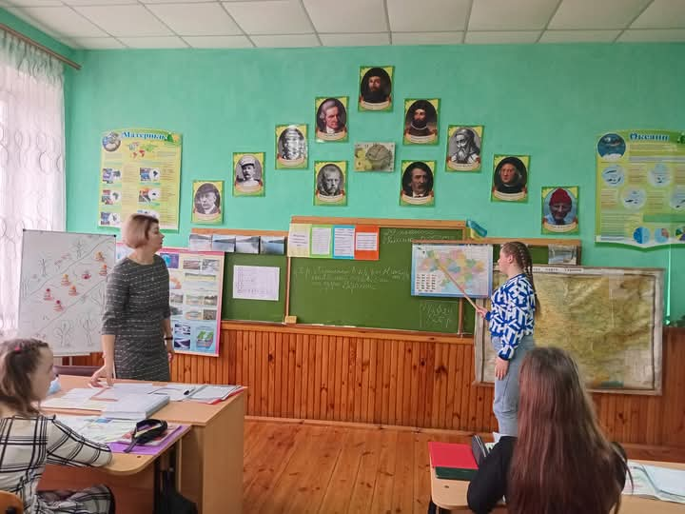
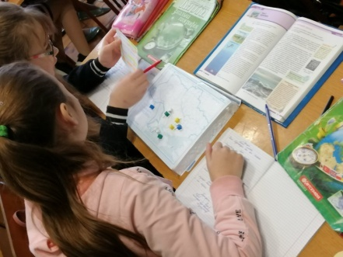
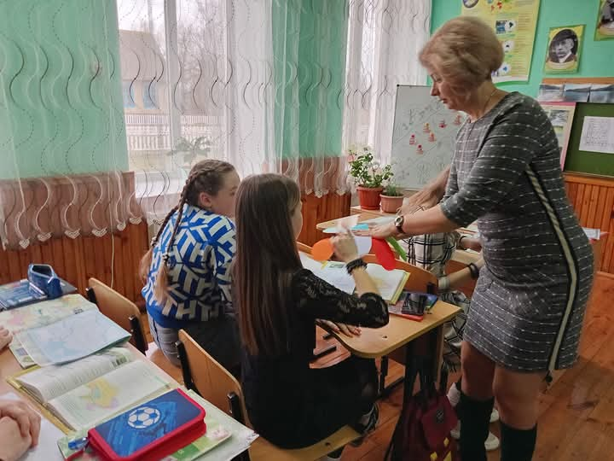
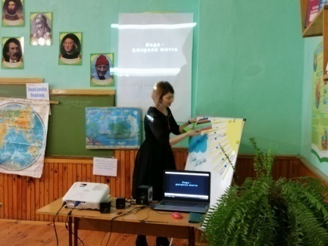
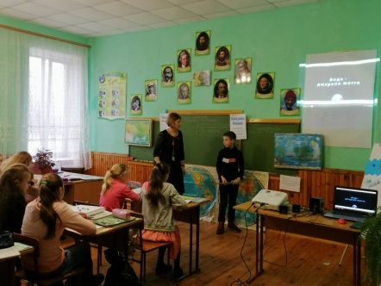
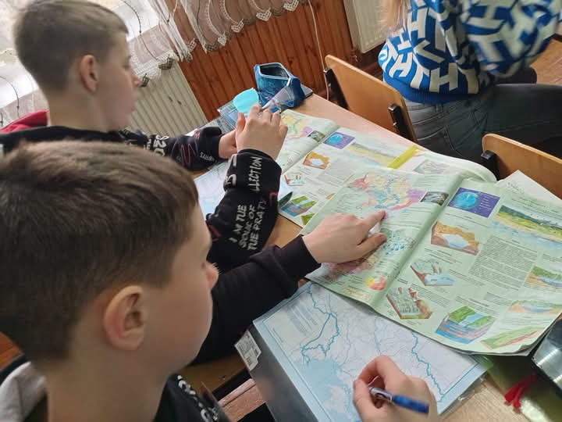
Цікаві уроки географії

Slide 29
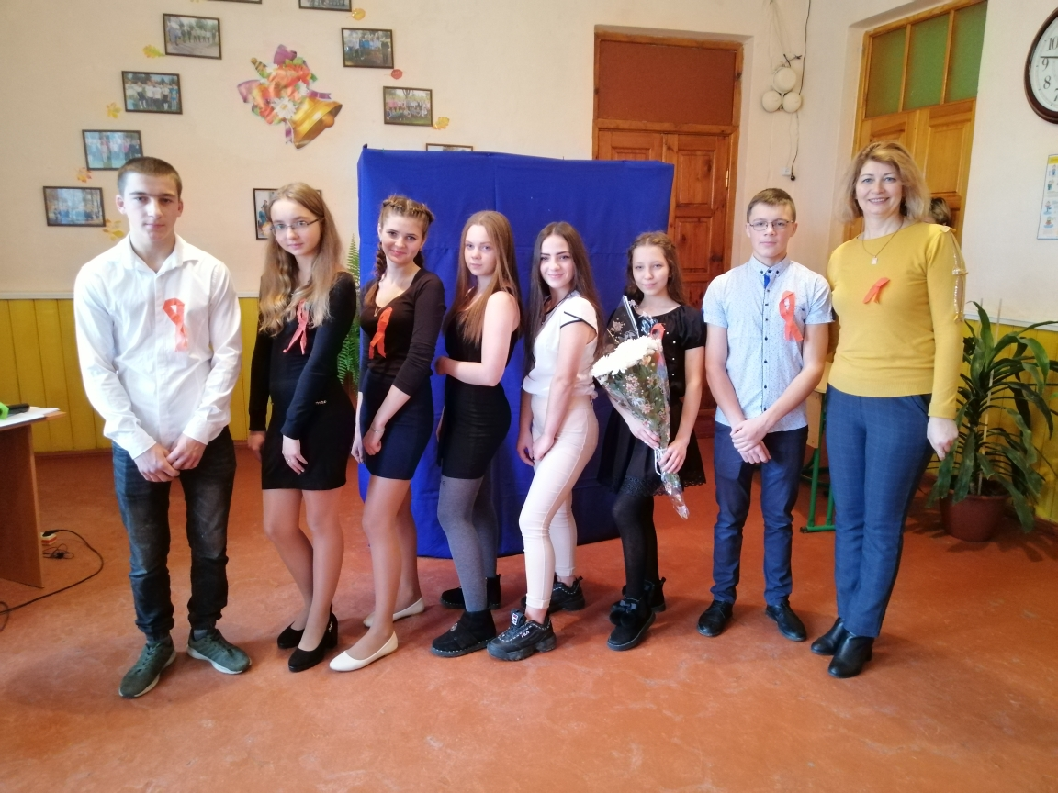
Захід “СНІДу – НІ!”

Slide 30
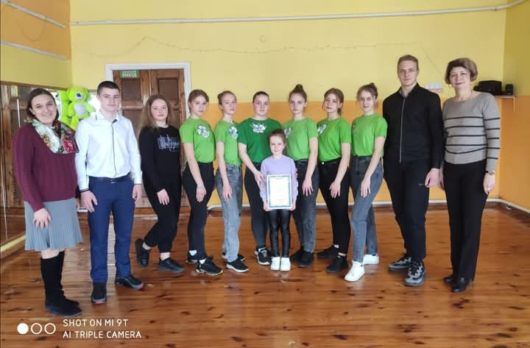
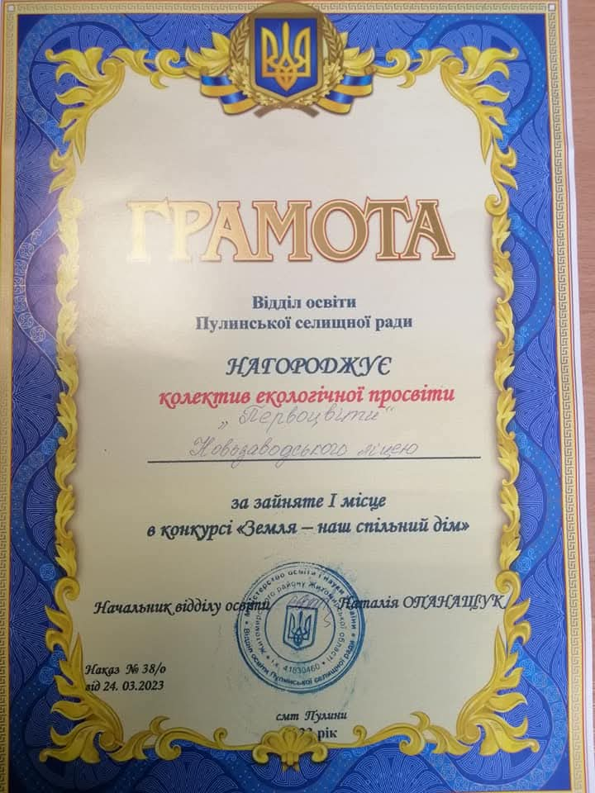

ЕКОЛОГІЧНА АГІТБРИГАДА
“Первоцвіти”

Slide 31






ЕКОЛОГІЧНА АГІТБРИГАДА
“Первоцвіти”

Slide 32

















МО природничо – математичного циклу

Slide 33



Акція: “Посади “Алею СЛАВИ”

Slide 34



Акція
«СТВОРЮЄМО ЛІСИ РАЗОМ»

Slide 35


Краєзнавчо – дослідницька робота
“Географія рідного краю”

Slide 36



Мої плани на майбутнє
Сприяти та заохочувати дітей до участі у шкільних конкурсах, олімпіадах
Надсилати методичні розробки, уроки, виховні заходи до періодичних видань
З метою підвищення педагогічної майстерності займатися самоосвітою
Поповнювати матеріали уроків, шкільних та позашкільних заходів
Приймати участь в професійних конкурсах
Підвищувати свій професійний рівень і не зупинятися на досягнутому
Працювати над розвитком пізнавальної активності учнів
Удосконалювати власні методи викладання географії, пізнаємо природу та біології
Продовжувати впроваджувати у навчальний процес інноваційні методи навчання
Створити власний сайт для обміну досвіду з колегами та тісної співпраці з батьками
Удосконалювати власні методи викладання географії, піпізнаємо роироду та біології

Slide 37













Моє життя – це квіти

Slide 38

Дякую за увагу!
Бажаю добра, здоров’я, успіхів у благородній справі на ниві освіти!

